Slide 1

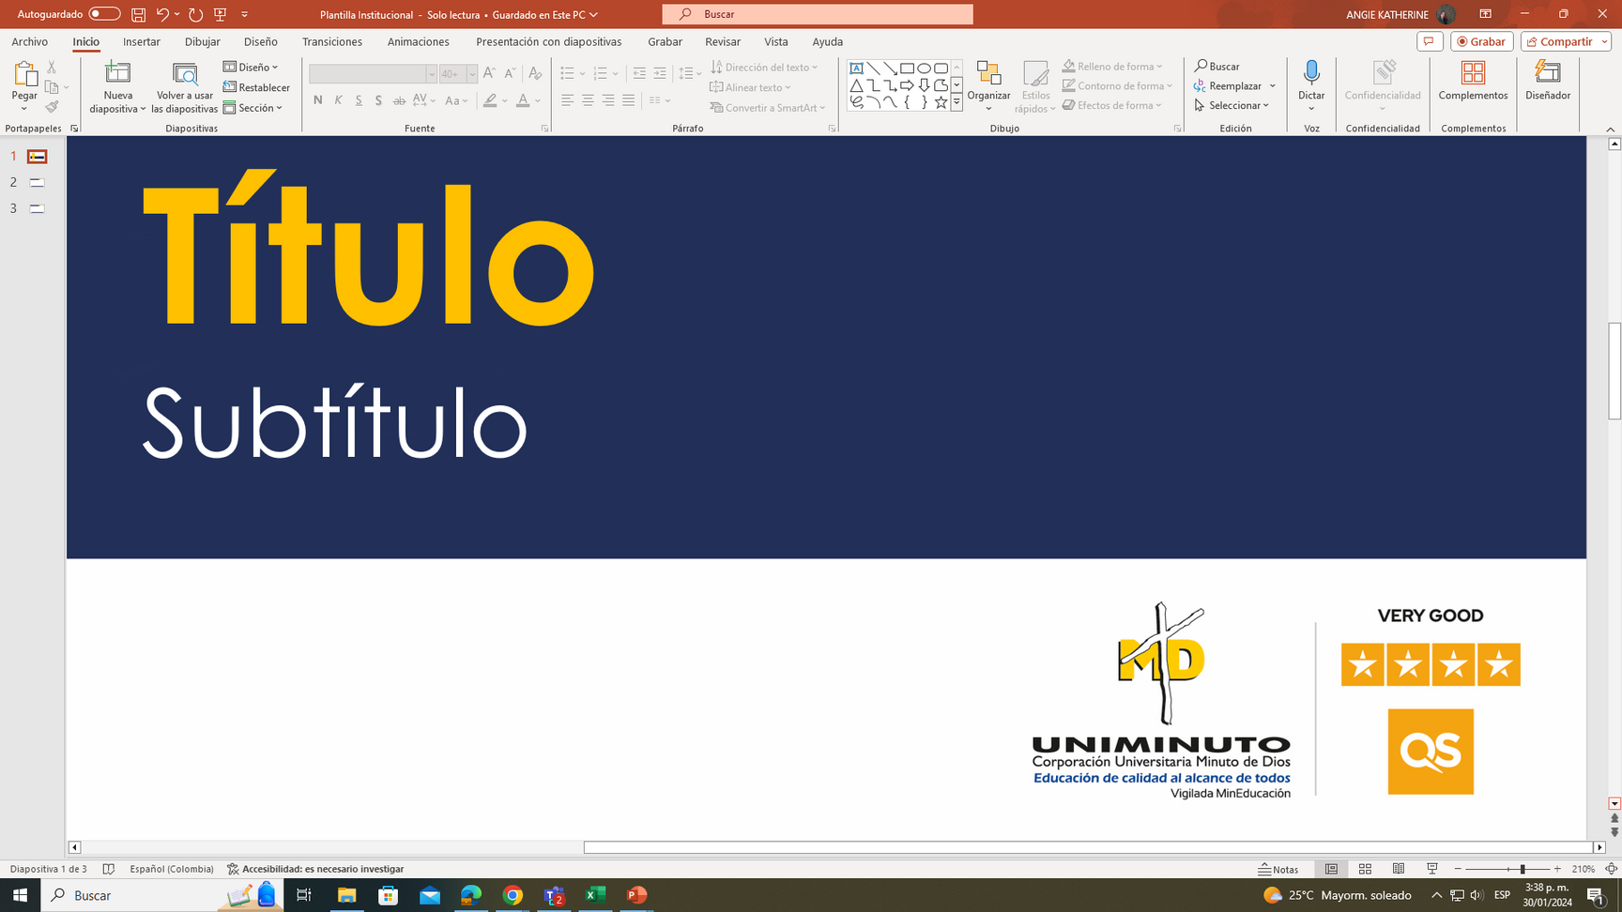

DIRECCIÓN DE BIENESTAR ASUNTOS ESTUDIANTILES

Slide 2

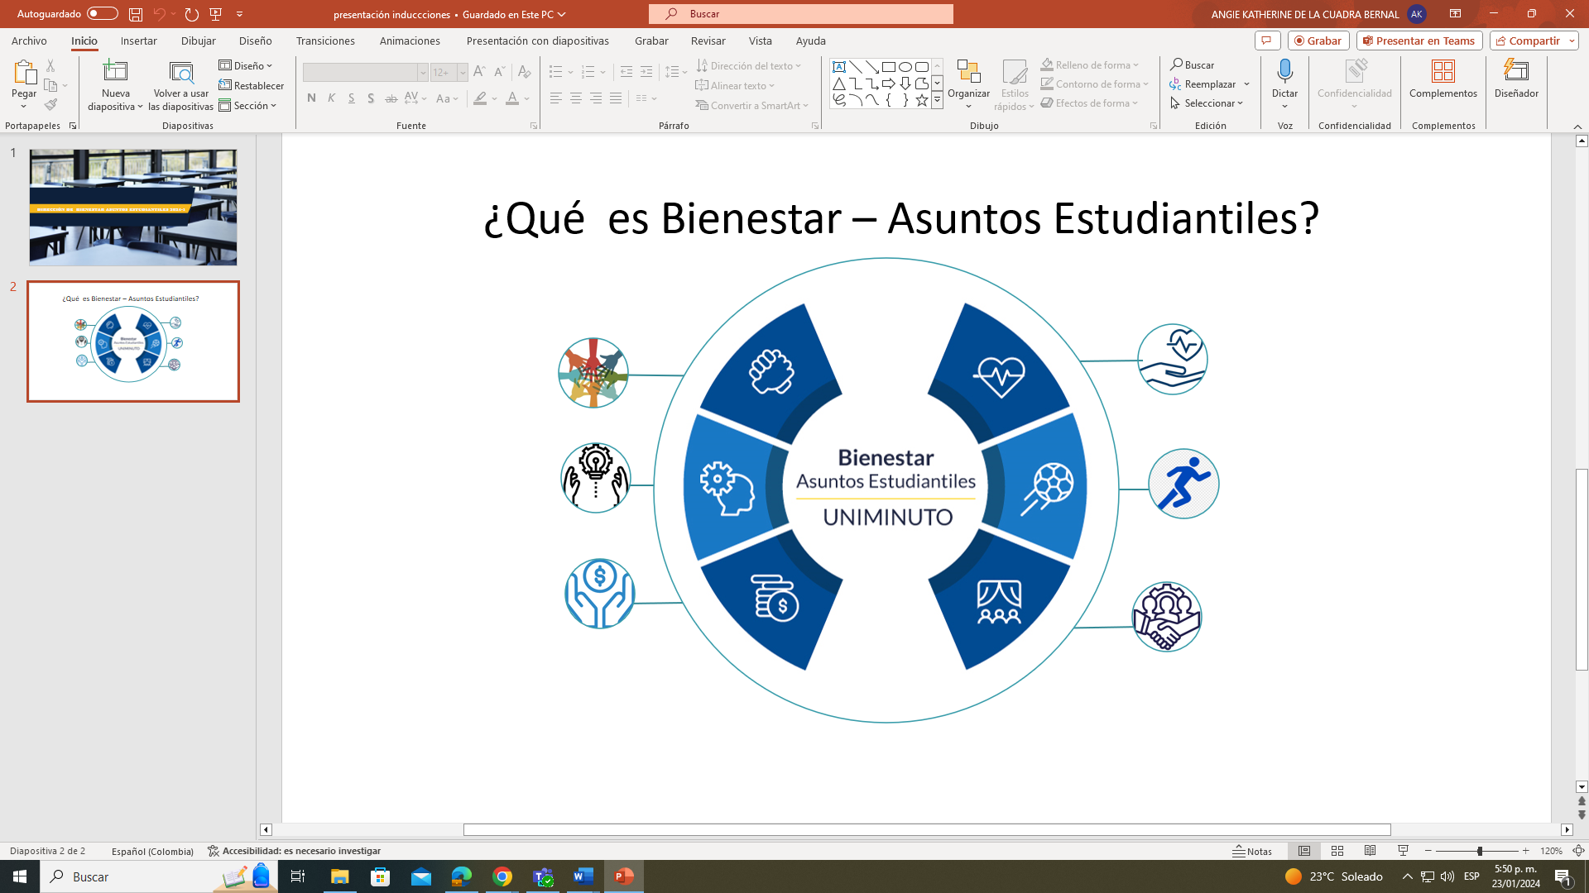
ÁREAS DE BIENESTAR
SALUD FÍSICA Y
BIENESTAR EMOCIONAL
DESARROLLO CULTURAL
DESARROLLO HUMANO
DESARROLLO DEPORTIVO
ACOMPAÑAMIENTO Y PERMANENCIA

Slide 3
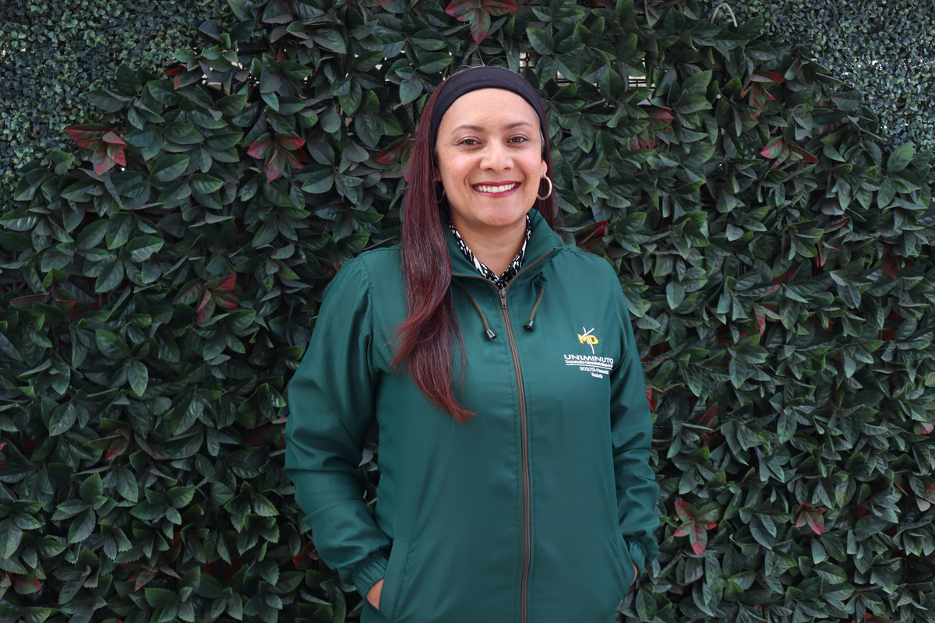
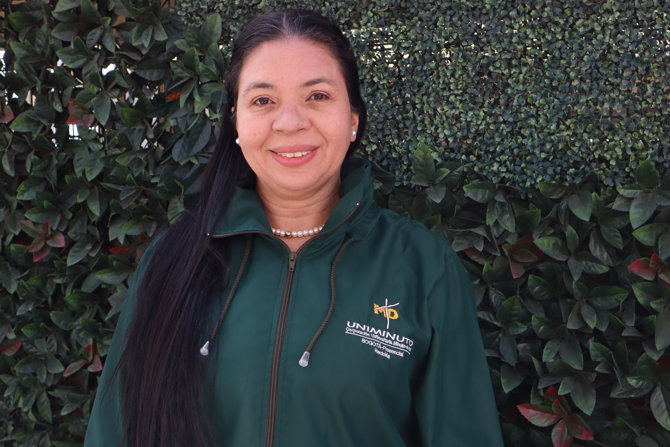
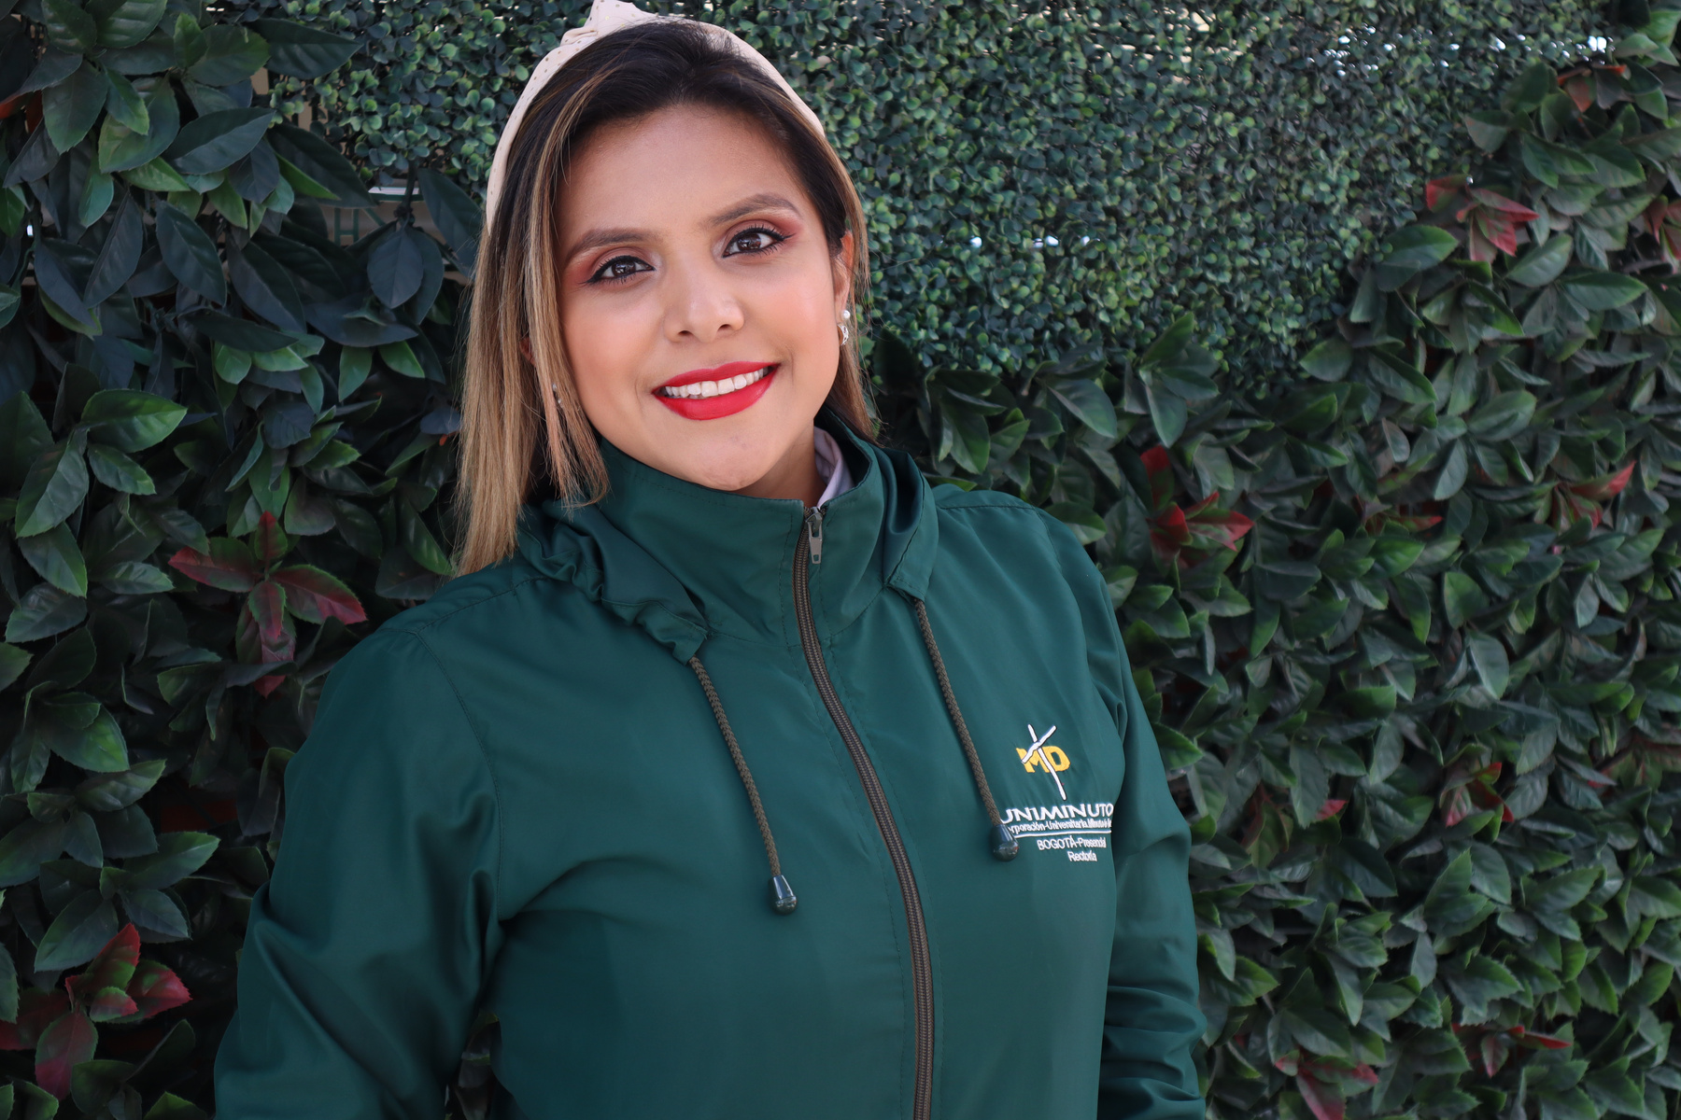
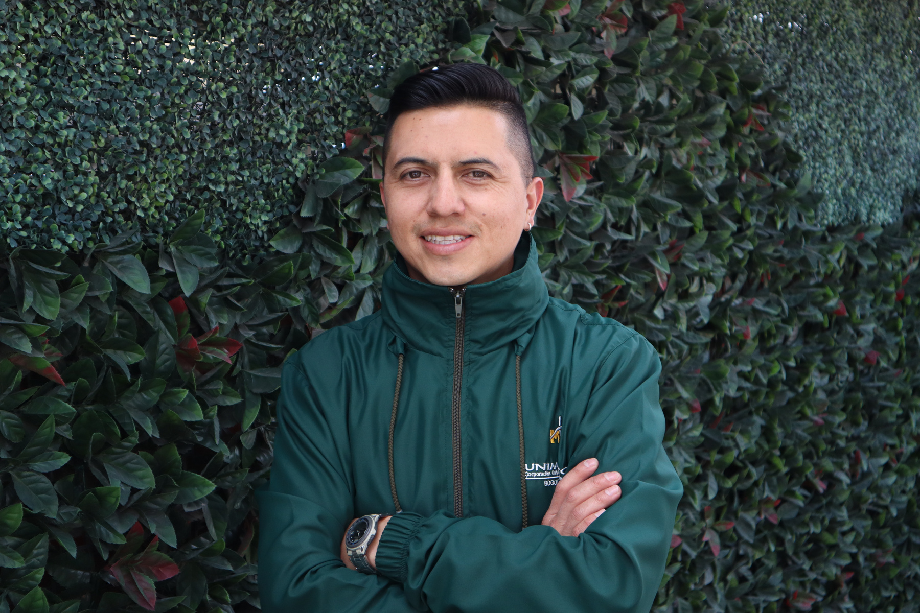
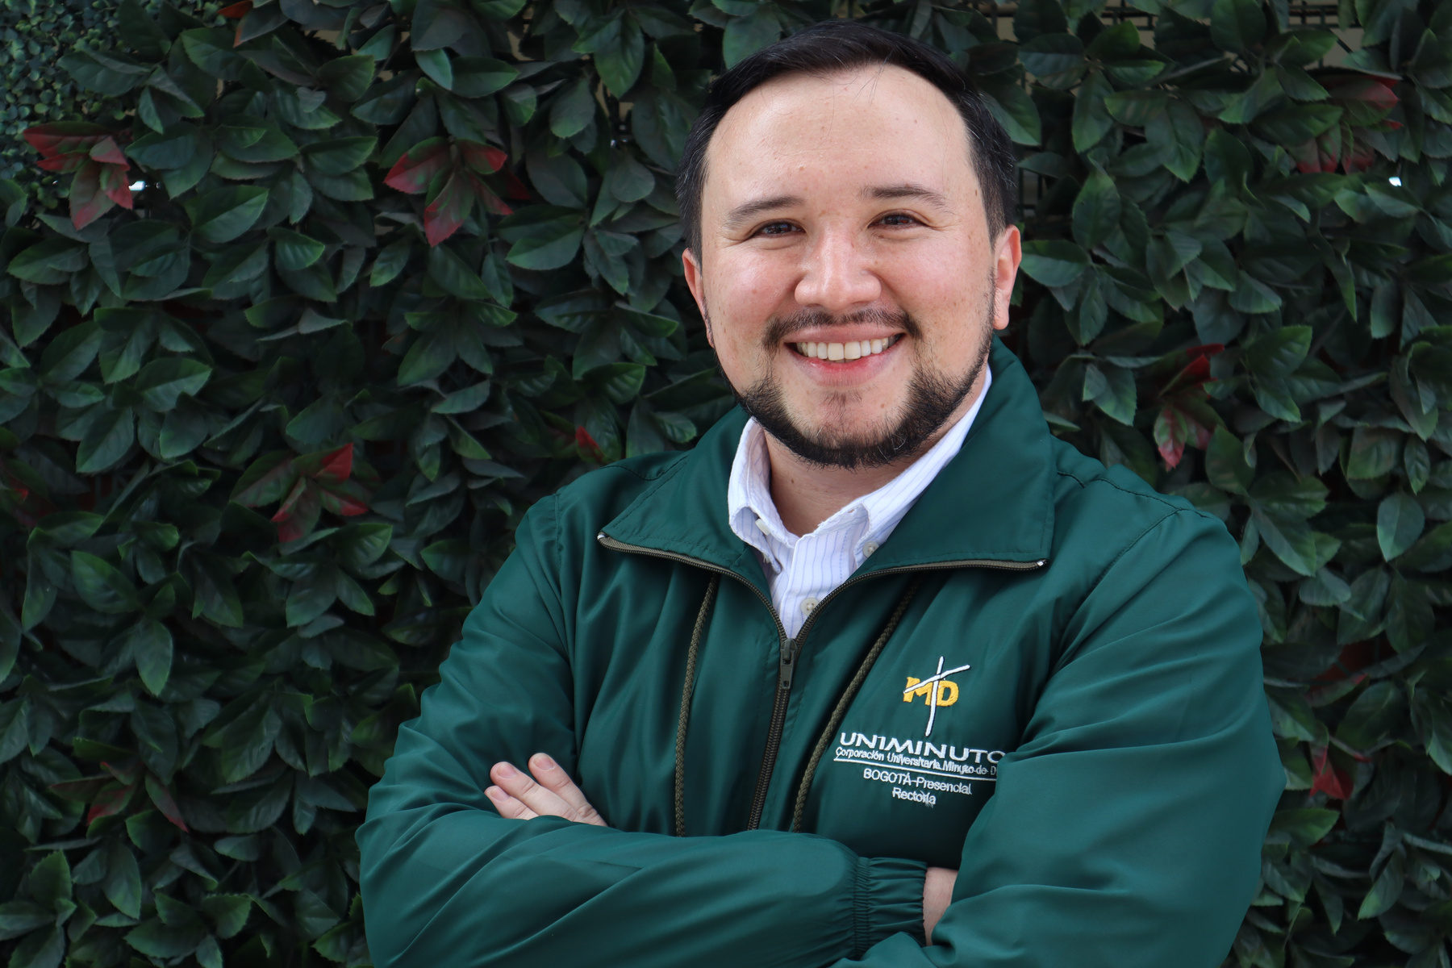
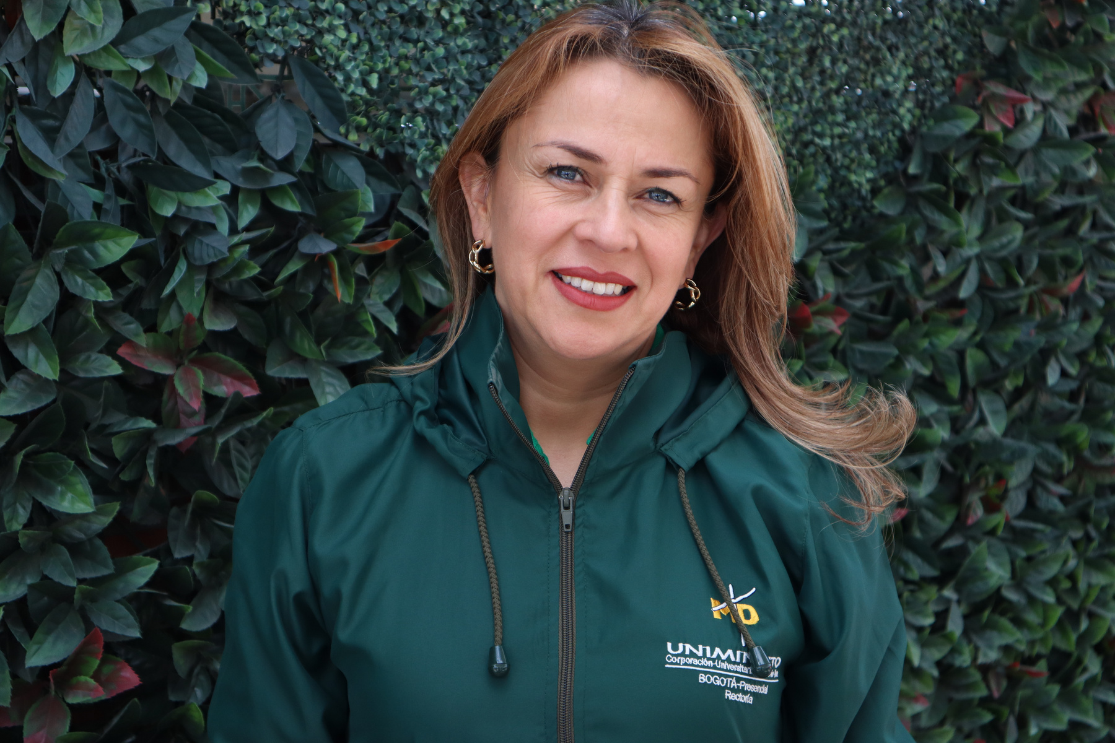
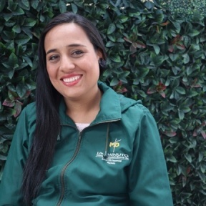
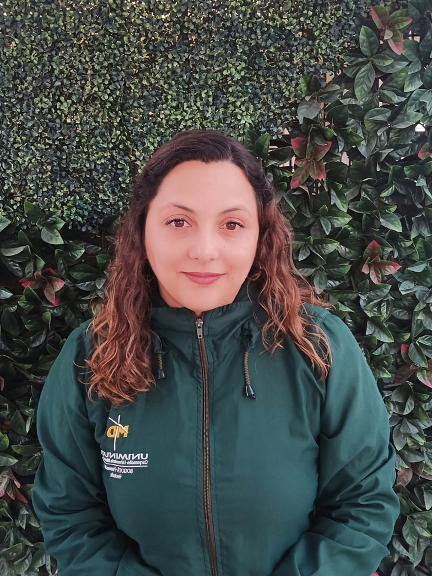
NUESTRO EQUIPO
Daniela González
Javier Veloza
Jannie León
Hedry Orozco
Camilo Hidrobo
María Helena
Arévalo
Jenny
Suárez
Clara Mejía
Director

Slide 4

Desarrollo Cultural

Slide 5


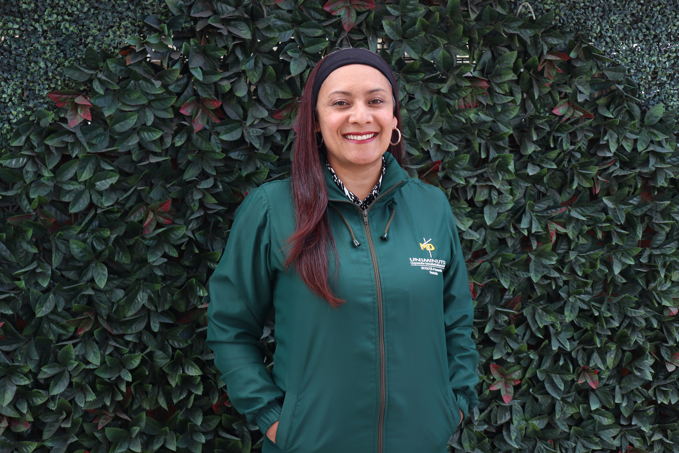








Objetivo:
Promover el desarrollo de las expresiones artísticas y talentos, con la finalidad de fortalecer el arte, la estética y la cultura, mediante programas, actividades y eventos.
Break cultural
en clase
Grupos representativos
culturales
Talleres formativos y
académicos
culturales
Celebración fechas
especiales
y eventos institucionales
Coordinadora Jannie León
jleon@uniminuto.edu
Música (Jazz, rock,
colombiana, andina,
afrosound y
orquesta)
Música de gaitas
y tamboras
Taller de
instrumentos
(guitarra,
piano, batería,
bajo, saxofón)
Técnica vocal

Slide 6







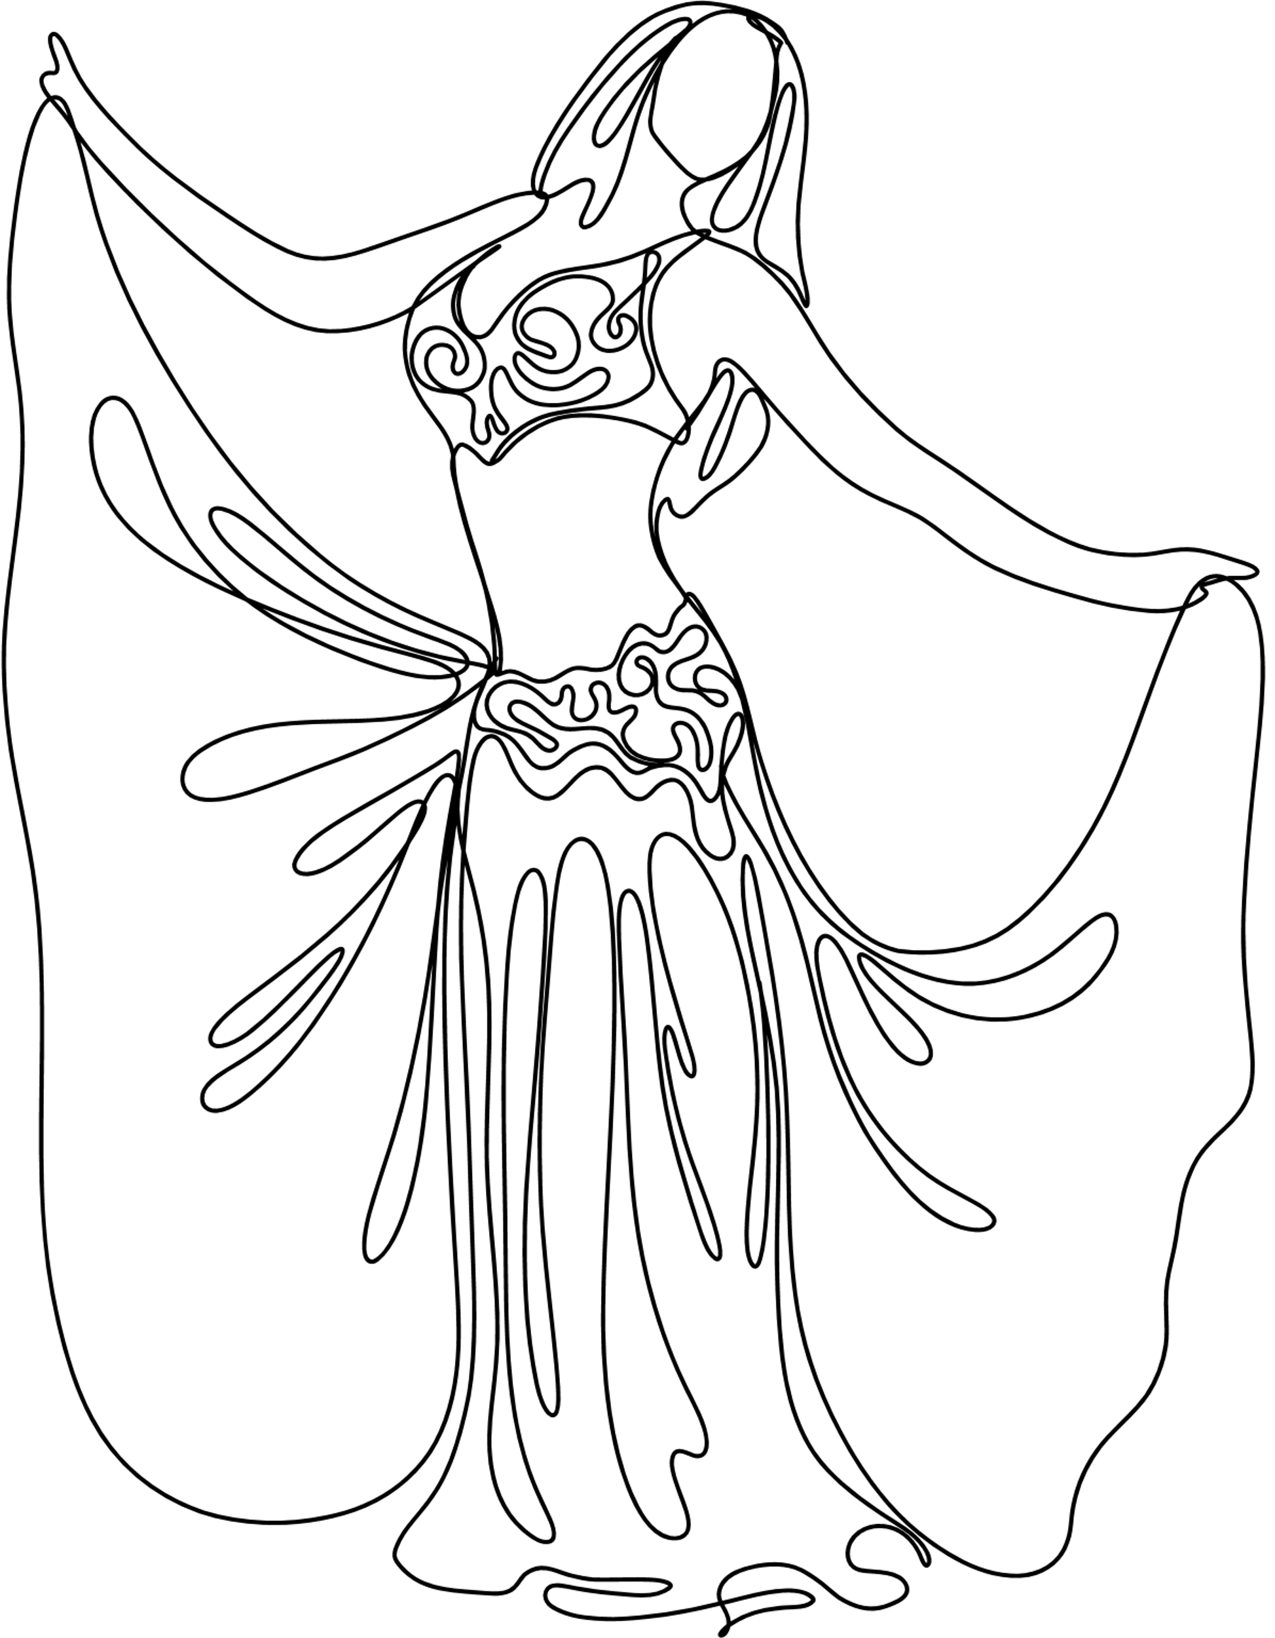

Artes plásticas (Dibujo,
pintura
y cerámica)
Coral
Danza
tango
Danza
salsa
Danza
folclórica
Danza
urbana
Danza
arabe
Danza
bachata

Slide 7
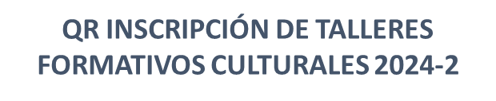
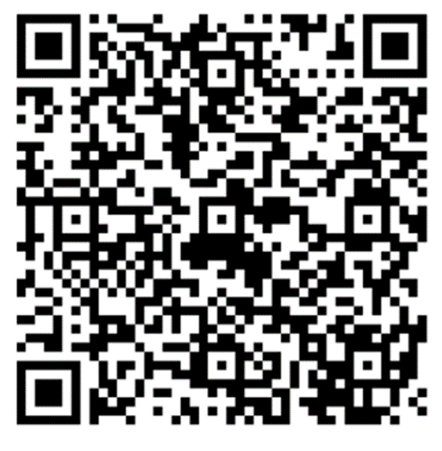

Slide 8

Desarrollo Deportivo

Slide 9









Objetivo:
Contribuir significativamente a la formación integral de la Comunidad UNIMINUTO a través de la promoción de espacios que estimulen la participación en la creación de grupos deportivos, que además puedan representar la universidad en eventos distritales y nacionales.
Fútbol sala
Tenis de mesa
Baloncesto
Voleibol
Coordinador Javier Veloza
roque.veloza@uniminuto.edu
Bicicletero
Pausas activas
Fútbol
Acondicionamiento
Físico
Taekwondo

Slide 10
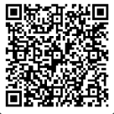
QR INSCRIPCIÓN DEPORTES
2024-2

Slide 11

Desarrollo Humano
Integral

Slide 12




Objetivo:
Se encarga de planear, implementar y ejecutar programas y proyectos orientados a responder las necesidades de formación y desarrollo a nivel personal, académico y social, en todos los miembros de la comunidad universitaria.
Talleres
formativos
Campañas
educativas
Coordinadora Daniela González
angie.gonzalez@uniminuto.edu
Orientación
vocacional
Acompañamiento
en procesos disciplinarios

Slide 13
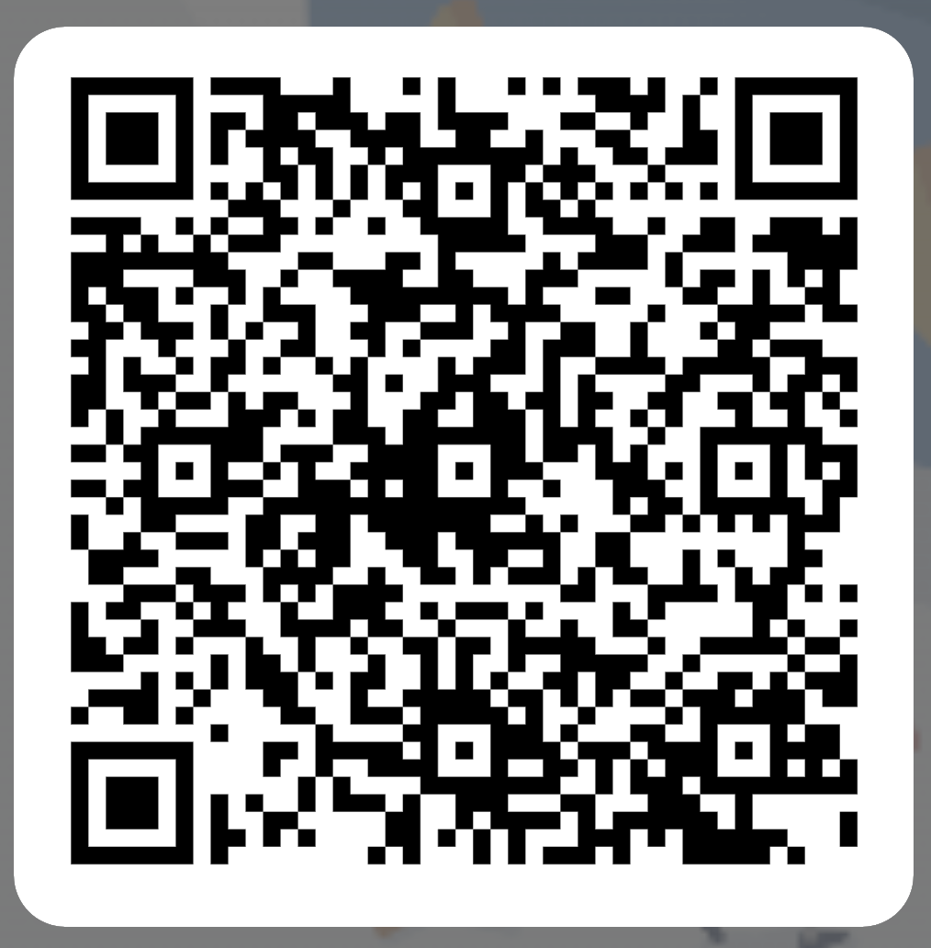
Juego Online

Slide 14

Salud Física
Promoción y Prevención

Slide 15





Objetivo:
Desarrollar acciones encaminadas a la promoción de la salud, prevención de la enfermedad y atención en primeros auxilios, teniendo en cuenta las necesidades de la comunidad académica, mediante actividades de identificación, atención, seguimiento, y/o orientación en temas de salud.
Validación
excusas médicas
Polizá
estudiantill
Campañas de promoción
y prevención en salud física
Coordinadora Javier
jleon@uniminuto.edu
Coordinadora Hedry Orozco
horozco@uniminuto.edu
Primer auxilio
emergencia médica
Consulta médica

Slide 16

Acompañamiento, Permanencia y
Éxito académico

Slide 17
Coordinadora Clara Mejia
cmejia@uniminuto.edu
Coordinadora Jenny Suárez
Jenny.suarez@uniminuto.edu

Slide 18









Objetivo:
Se realiza un acompañamiento en las diferentes etapas de la vida universitaria a través del seguimiento integral.​
Los consejeros de MAIE apoyan y orientan los diferentes procesos de los estudiantes, minimizando el riesgo de ausentismo y deserción, generando graduación oportuna.
Inducción
Institucional
Reinducción
Inscripción
de asignaturas
Mentorías y
monitorias
Coordinadora Javier
jleon@uniminuto.edu
Caracterización de estudiantes
Acompañamiento
psicocosocial
y pedagógico
Asesoría
financiera
Acompañamiento a
estudiantes de
inclusión
Seguimientos
académicos

Slide 19

Bienestar Emocional
Promoción y Prevención

Slide 20




Objetivo:
Promover la salud mental en la comunidad educativa Uniminuto, a través de las acciones encaminadas al fortalecimiento del desarrollo del ser, incentivando el bienestar y la calidad de vida de los estudiantes.
Acompañamiento
psicológico
Tallleres en
salud mental
Terapia psicológica
Coordinadora Javier
jleon@uniminuto.edu
Coordinadora María Elena Arévalo
maarevalo@uniminuto.edu
Intervención
en crisis
Campañas de promoción
y prevención en salud mental

Slide 21
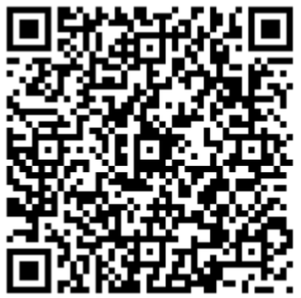
QR SOLICITUD DE ATENCIÓN PSICOLÓGICA 2024-2
Coordinadora Javier
jleon@uniminuto.edu

Slide 22

¡Tenemos el mejor equipo para ayudarte!
Bienvenido a la familia UNIMINUTO

